Slide 2
GASTRONOMÍA

Slide 3
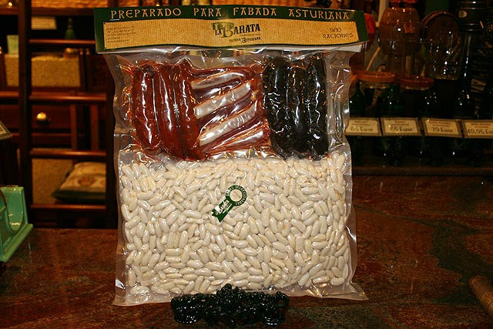
GASTRONOMÍA ASTURIANA
PACK DE FABADA ASTURIANA (15 €)

Slide 4
ARTESANÍA

Slide 5
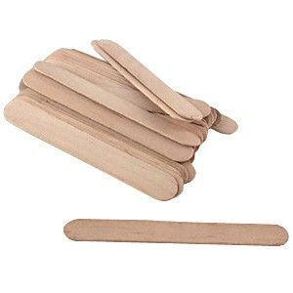
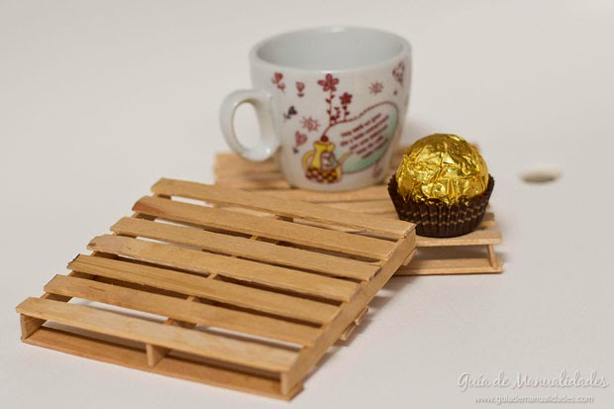
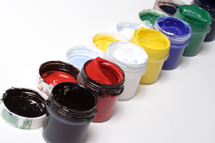
ARTESANÍA-POSAVASOS
POSAVASOS FABRICADOS CON PALETAS
DE MADERA.
(PACK DE 5 unidades: 3,50 €)

Slide 6
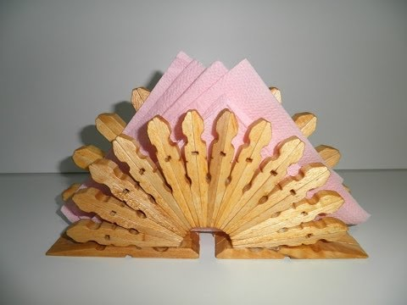
ARTESANÍA- SERVILLETERO
SERVILLETEROS HECHOS CON PINZAS DE MADERA
(4,50 €)

Slide 7
ARTESANÍA- VASO PARA LÁPICES
VASO PARA LÁPICES HECHO CON PINZAS DE MADERA
(4,50 €)

Slide 8
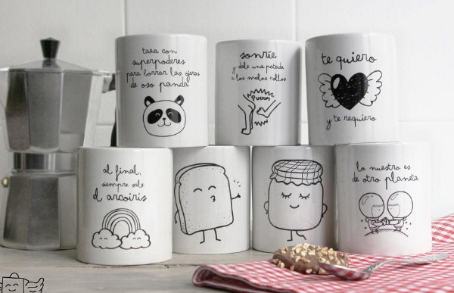
ARTESANÍA- TAZAS DE DISEÑO
TAZAS BÁSICAS DECORADAS A MANO
(6 €)

Slide 9
ARTESANÍA- BOLSAS DE TELA
BOLSAS DE TELA PERSONALIZADAS
(1.50 €)

Slide 10
ARTESANÍA- COJINES
COJINES HECHOS A MANO CON DIBUJOS DE EMOTICONOS
(30 cm diámetro)
(8 €)

Slide 11
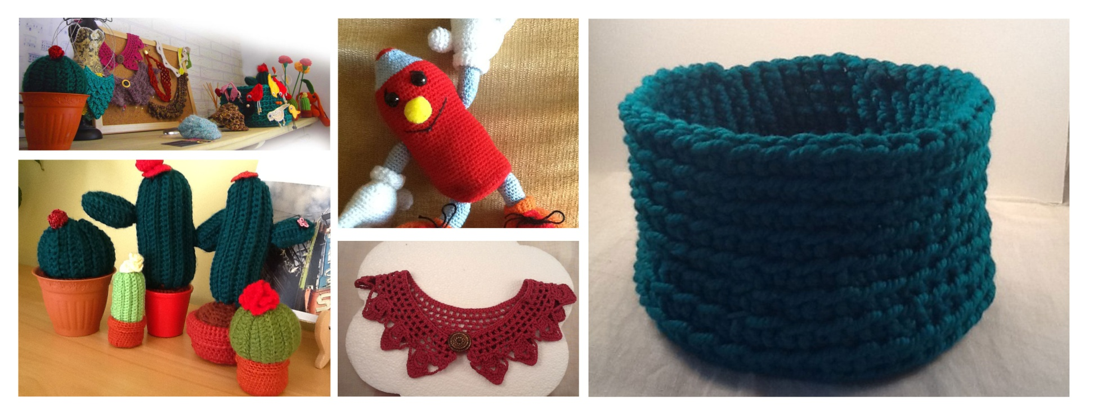
ARTESANÍA-OBJETOS DECORATIVOS
OBJETOS DECORATIVOS HECHOS A MANO CON LANA
(3 €)

Slide 12
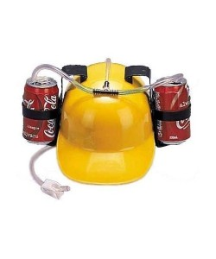
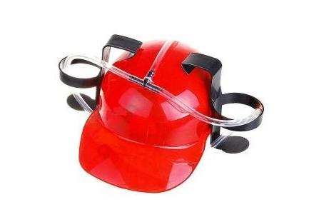
CASCOS PARA BEBIDAS
CASCOS PARA BEBIDAS
(9 €)

Slide 13
TAPÓN PARA LATAS
TAPONES PARA LATAS DE REFRESCO
(1,50 €)

